Slide 1
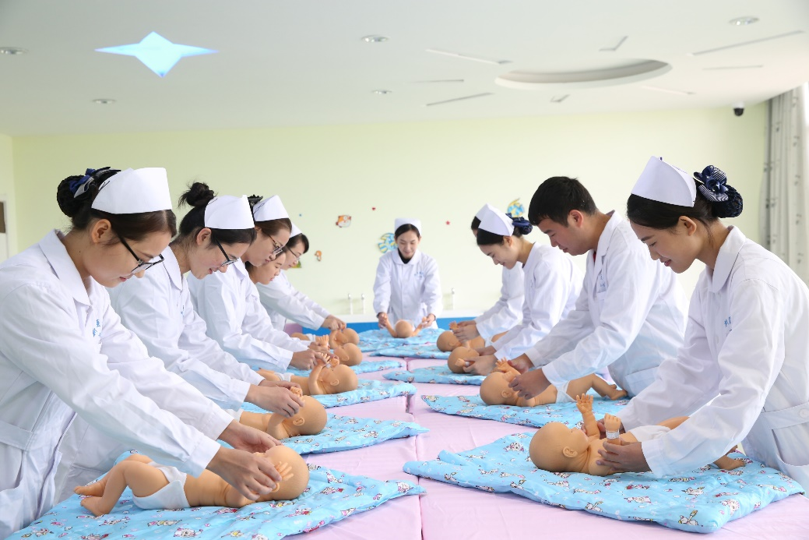

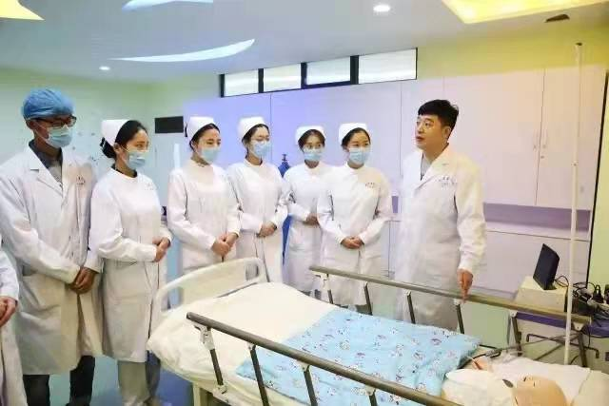
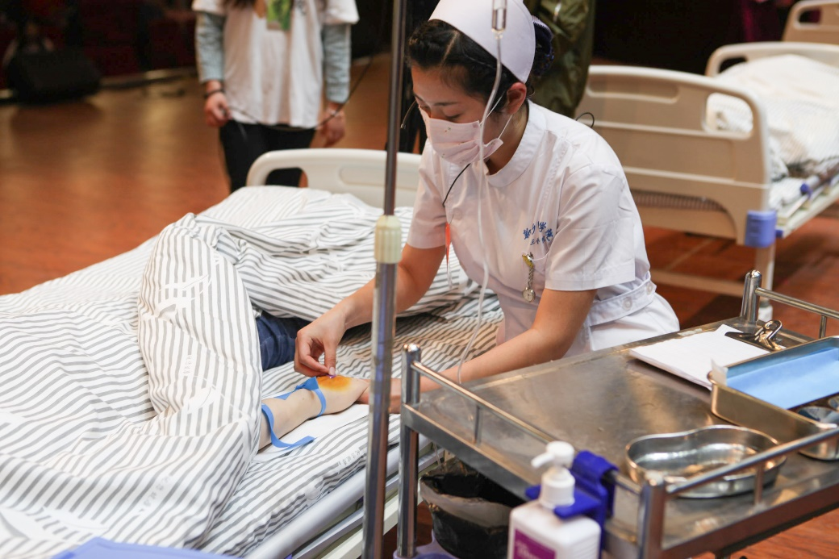
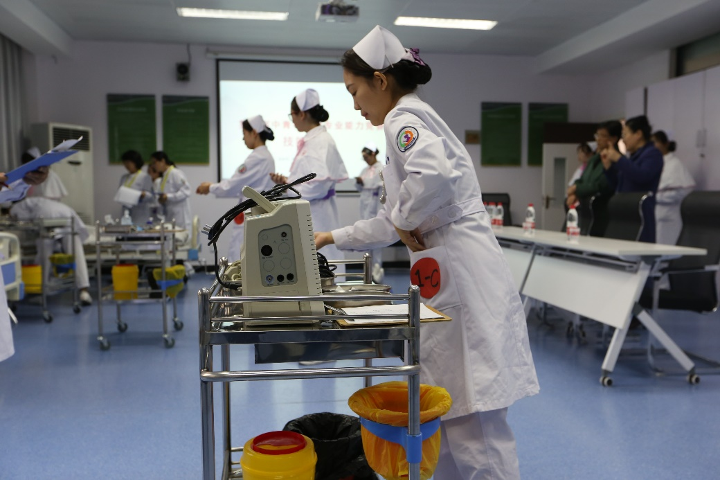

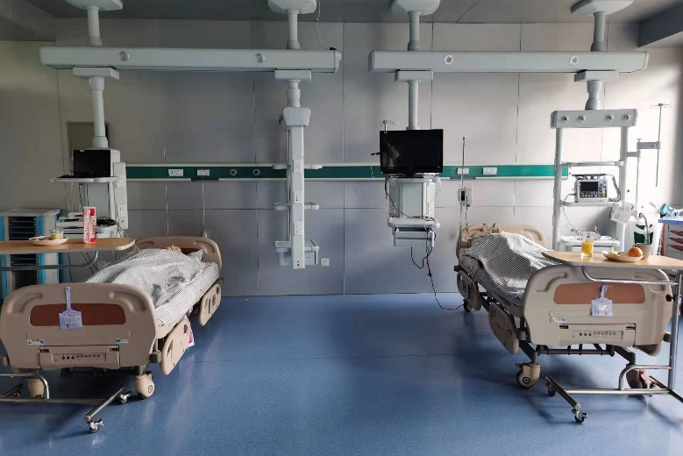
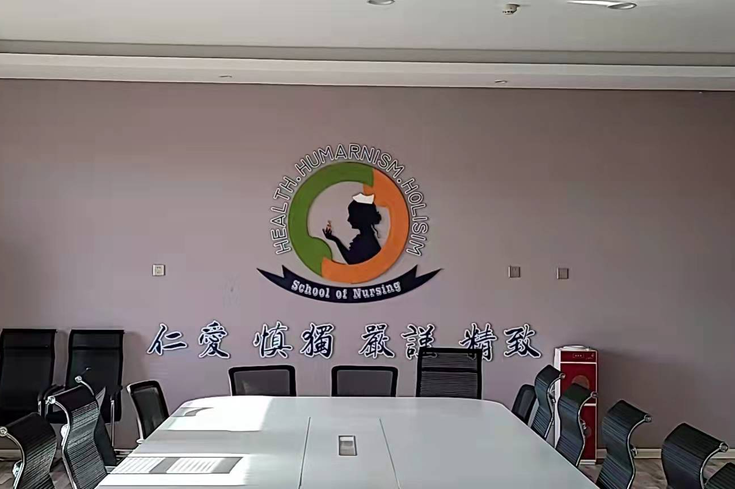
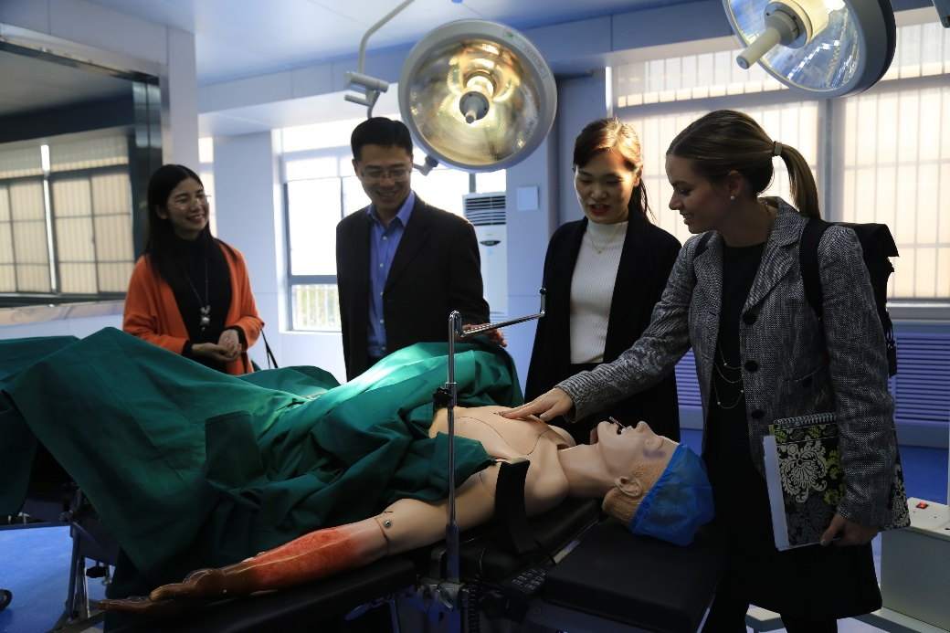
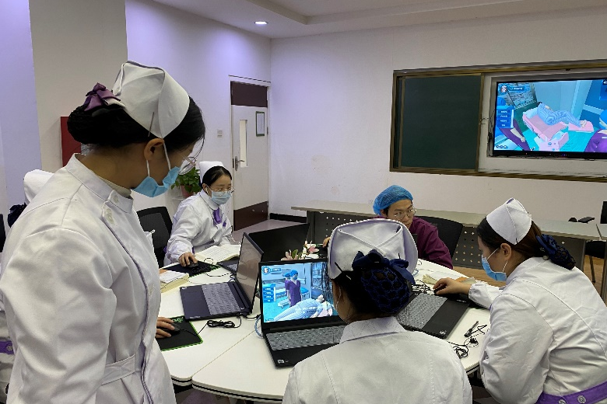
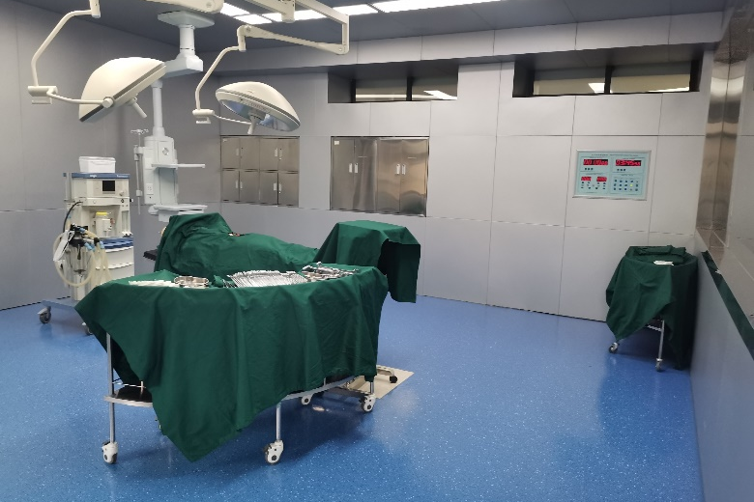
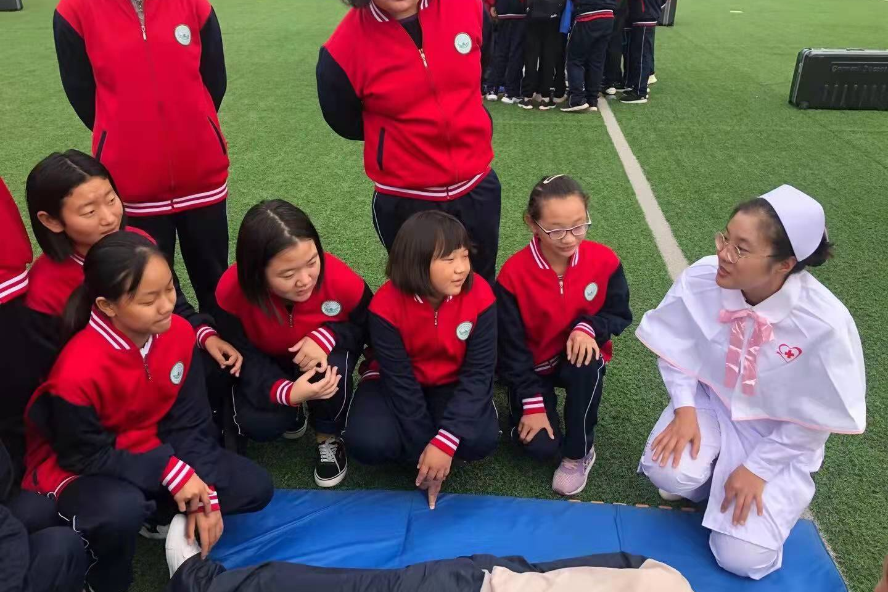
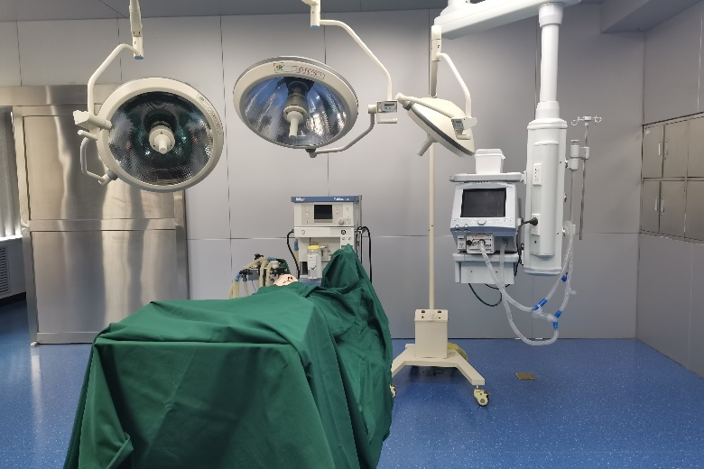

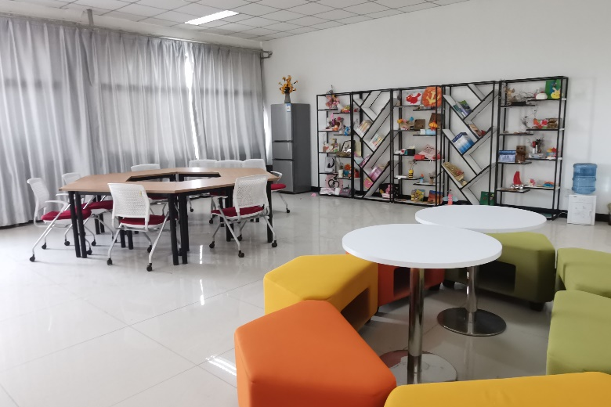
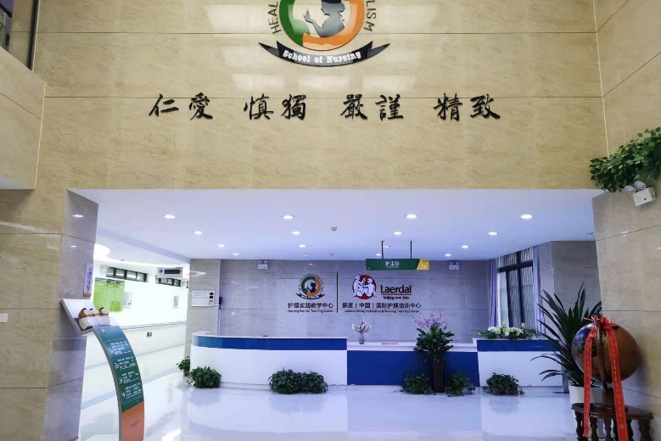
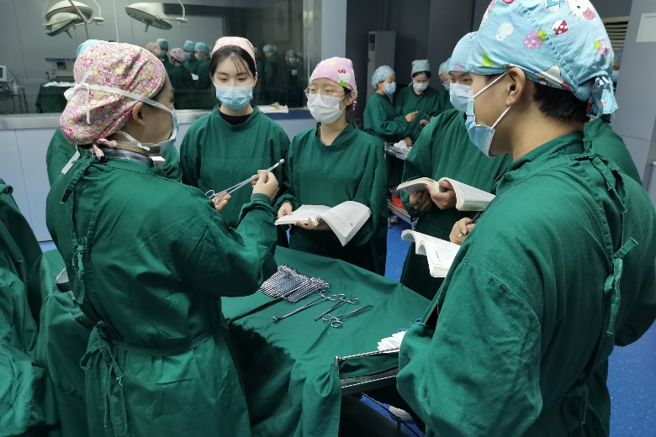
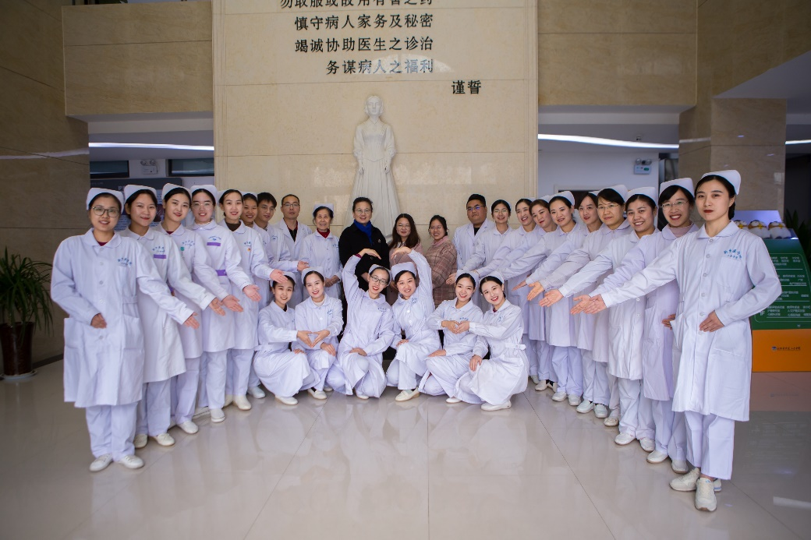
新乡医学院三全学院护理学院

Slide 2

病人心理
主讲人：刘雪琴

Slide 3

学习内容
病人心理的概述

Slide 4
学习目标
掌握病人心理需求；
了解病人角色概念；
知识
及时发现病人的心理需要和心理反应；
能力
培养学生爱岗敬业，具有工匠精神。
素质

Slide 5
一、病人心理的概述——病人角色
病人（patient)：
即患有疾病的人。有求医行为或处在医疗护理中的人。
只着眼于“病”，而未放眼于整体的“人”

Slide 6
一、病人心理的概述——病人角色
病人是护士的服务对象，在护理活动过程中应始终处于中心和主体地位。作为一名合格的护士，应该理解病人的概念和病人角色，更应该懂得病人的心理需求，理解病人的心理反应。护士只有深入了解病人的心理状态，理解了病人的心理反应，才能真正做到以“病人为中心”
希波克拉底有句名言：
“了解什么样的人得了病，比了解一个人得了什么病更重要”

Slide 7
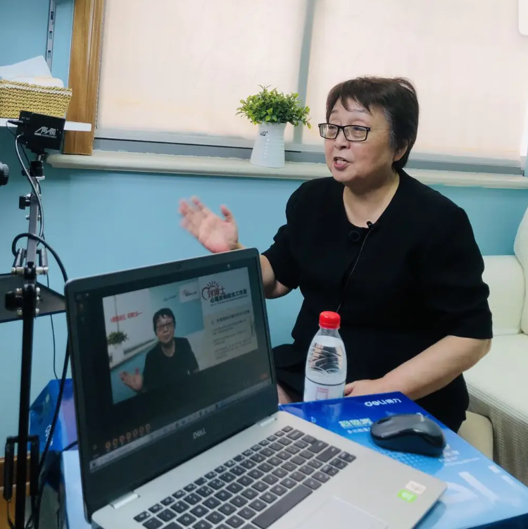
一、病人心理的概述——病人角色
我国护理心理学奠基人刘素珍博士
打破护士只能“打针、发药”的传统观念
把病人看做一个整体，为其提供心理帮助

Slide 8
一、病人心理的概述——病人角色
爱岗敬业
精益求精
工匠精神

Slide 9
Notes:
这节课我们就讲到这里，谢谢

